Slide 1
1. Закончить предложение:
а) две прямые в пространстве называются перпендикулярными, если…
б) прямая называется перпендикулярной к плоскости, если…
в) если две прямые перпендикулярны к плоскости, то они…
г) если плоскость перпендикулярна к одной из двух параллельных прямых, то она…
д) если две плоскости перпендикулярны к одной прямой, то они…

Slide 2
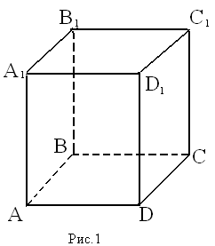
2. Дан параллелепипед
а) Назовите:
1) рёбра, перпендикулярные
к плоскости (DCC1)
2) плоскости,
перпендикулярные ребру ВВ1
б) Определите взаимное расположение
1) прямой СС1 и плоскости
(DСВ)
2) прямой D1C1 и плоскости
(DCB)

Slide 3
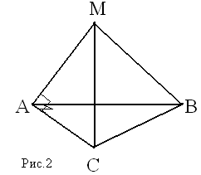
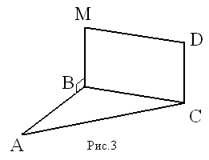

Решение задач по готовым чертежам

Slide 4
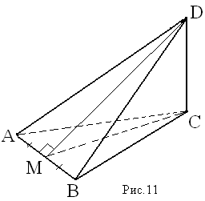
Индивидуальное задание
Дано:
АВ=АС=ВС; прямая СDперпендикулярна плоскости АВС ; АМ=МВ; DМ=15 дм; СD=12 дм.
Найти:
площадь треугольника АDB.

Slide 5
Задание на дом:
теоретический материал по изученной
теме
глава II, №130, №131.

